Slide 1
泡箱班 中間報告
2020年1月15日
髙橋 樹

Slide 2
Step 1 : 過熱状態を作る
Step 2 : 放射線に対する反応を確かめる
Step 3 : 軌跡を捉える
済 (12月中旬)

Slide 3
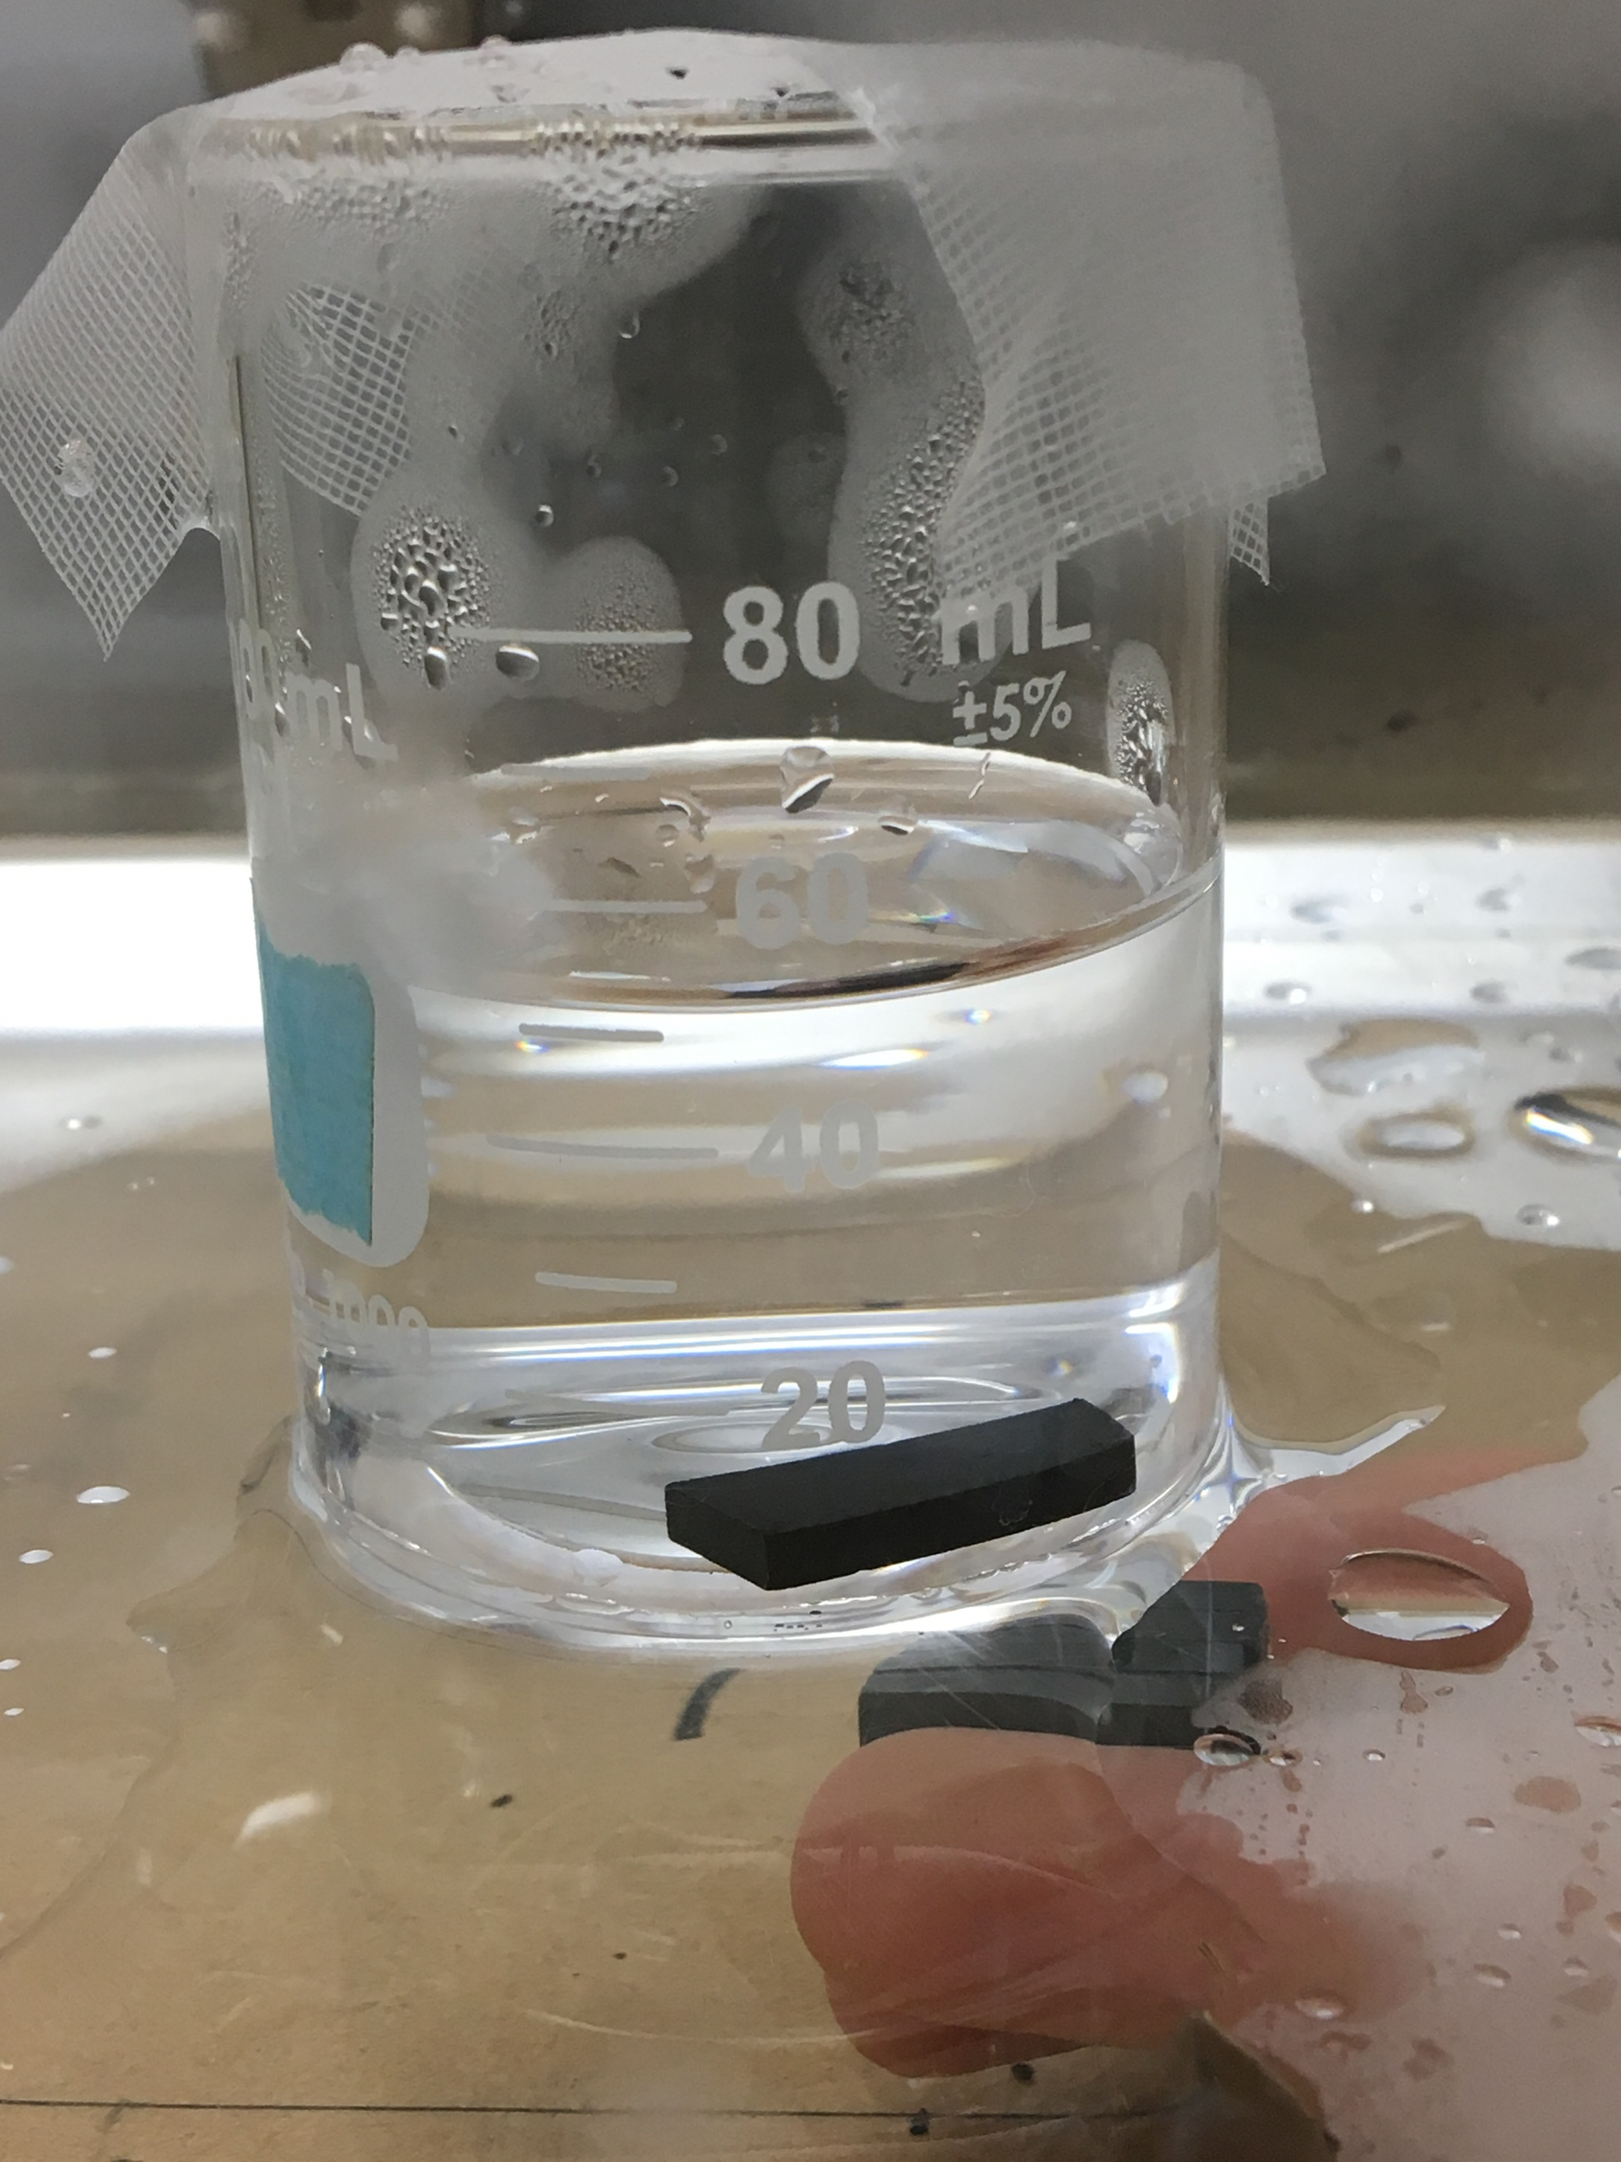
過熱状態の作り方
液体中に溶けている空気を抜く。
一度 減圧して十分に沸騰させておくと、その液体は安定した過熱状態にすることができる。
不純物が入っていても可能。
水道水 ...... 24回中 23回成功
蒸留水 ...... 7回中 7回成功
(1月15日時点)

Slide 4
異物を入れて過熱状態にする
p
銅線 (3cm)
ボルト (全長2.5cm)
1 atm
液
約-0.086 MPa
気
液体のまま
-0.095 MPa
T
65 ℃
脱泡時に一緒に入れれば、安定な過熱状態にできる。

Slide 5
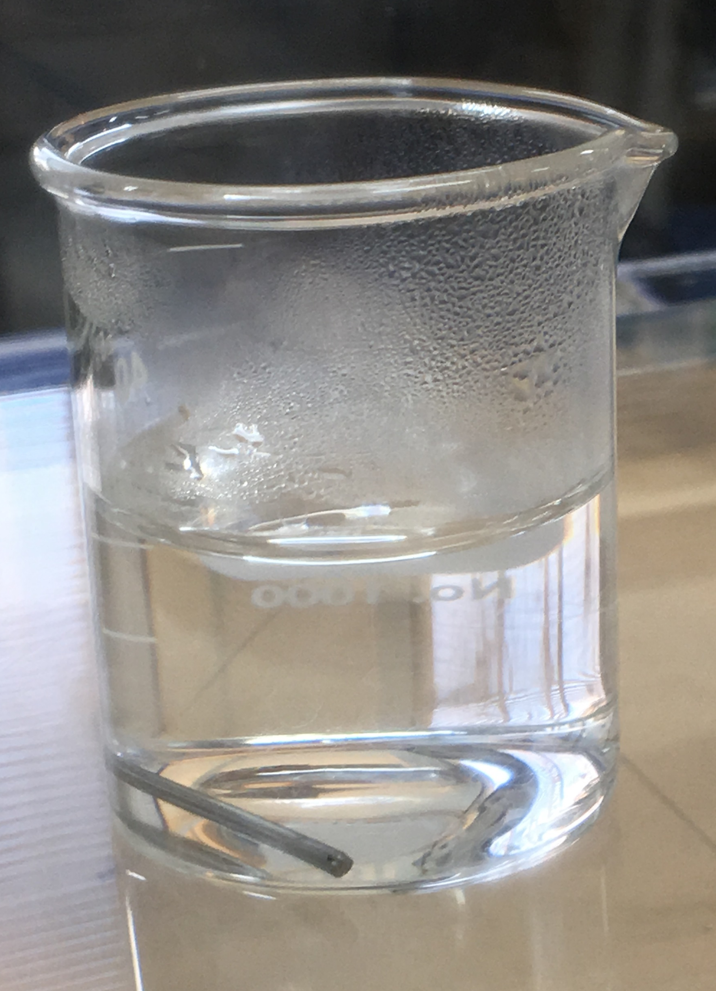
トリタン棒で実験
トリタン棒 (3cm)
p
1 atm
液
約-0.086 MPa
どこかで沸騰
-0.092 MPa
気
T
65℃
減圧中に沸騰/突沸し、過熱状態が壊れる。

Slide 6
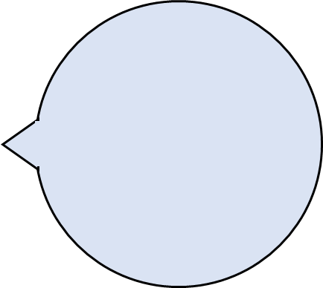
α線による沸騰か？
2:56 , -0.087 MPa で突沸した例
(上から見た図)
真空槽
トリタン棒
銅線
iPhone 6s
スロー撮影 (240 fps)
1倍速
1/8倍速

Slide 7
トリタン棒が沸騰の発生源
(再現性あり)
α線による反応だと思われる。
軌跡は見えない。α線 (²³²Th : 4.083 MeV) の飛程は、空気中 2.5 cm 、水中 25 μm 。

Slide 8
今後の方針
・宇宙線ミューオンの軌跡を捉える
3 cm×1 cm、ジエチルエーテル、135 ℃
(Glaser, 1954, Fig.3 )
過熱の安定性を弱めたい。
食塩、界面活性剤など、水溶液による実験を計画中。
・霧箱でトリタン棒を観察する
トリタン棒からα線が出ている事を、まだ直接的に確かめていない。

Slide 9
p
1 atm
液
約-0.086 MPa
気
約-0.095 MPa
T
65 ℃

